Slide 1
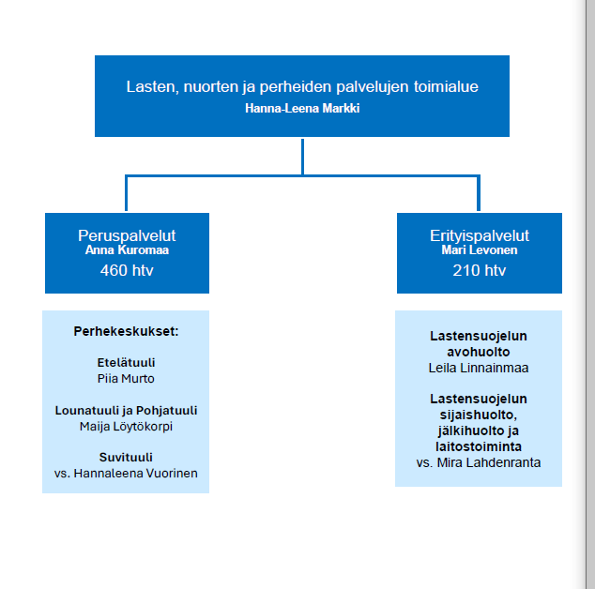
Lasten, nuorten ja perheiden palveluiden toimialue

Slide 2
Lasten, nuorten ja perheiden peruspalvelut
= monialainen ja –ammatillinen perhekeskuskokonaisuus
PERHEKESKUS POHJATUULI
PERHEKESKUS LOUNATUULI
Nakkila
Harjavalta
Kokemäki
Huittinen
Säkylä
Eura
PERHEKESKUS ETELÄTUULI
Karvia
Siikainen
Pomarkku
Kankaanpää
Jämijärvi
Pori
Ulvila
Merikarvia
PERHEKESKUS SUVITUULI
Rauma
Eurajoki
H
Y
T
E
-
T
O
I
M
I
N
T
A
Perhekeskus yhteensovittaa eri toimijoiden palveluita:
Kunnat, varhaiskasvatus, koulut, liikunta- ja kulttuuritoimi, järjestöt, yhdistykset, yksityiset yritykset, Kela, seurakunnat, lastensuojelu, vammaispalvelut, aikuisten palvelut, esh, lpsy, npsy
LNP toimialueella toimii laajennettu johroryhmä
Neuvolapalvelu
Neuvolapalvelut
Neuvolapalvelut
Neuvolapalvelut
Opiskeluhuolto
Opiskeluhuolto
Opiskeluhuolto
Opiskeluhuolto
Lapsiperheiden sosiaalipalvelut
Lapsiperheiden sosiaalipalvelut
Lapsiperheiden sosiaalipalvelut
Lapsiperheiden sosiaalipalvelut
Ankkuritoiminta
Lasten ja nuorten kuntoutuspalvelut
Lasten ja nuorten päihde- ja mielenterveyspalvelut
Opiskeluhuollon psykologipalvelut
Kasvatus- ja perheneuvontapalvelut
Perheoikeudelliset palvelut
Kohtaamispaikkatoiminta
Lääkäripalvelut
Lääkäripalvelut

Slide 3

Satakunnan alueellinen opiskeluhuoltosuunnitelma
2025-2029
Luonnos
Satakunnan
hyvinvointialue

Slide 4
Tavoitteet ja mittarit
Tavoite 3
MIELEN HYVINVOINTI
Poissaolojen vähentäminen? Mielen hyvinvoinnin vahvistaminen
Vahva hyvinvoiva yhteisö kasvattaa vahvoja hyvinvoivia yksilöitä!
Toimenpiteet:
Yhteisöllisen työn vahvistaminen oppilaitoksissa
Opiskeluhuollon osaamisen vahvistaminen
Opetushenkilötön osaamisen vahvistaminen
Monialaisen yhteistyön kehittäminen
Toimintamallit, ryhmät, materiaalit, menetelmäosaaminen
Mittarit
Käytössä olevat interventiot ja menetelmät(Terapiat etulinjaan…)
Koulutussuunnitelmat, osaamisen vahvistuminen, menetelmä osaaminen
Kouluterveyskyselyn tulokset opiskeluhuoltopalvelut, Koulukohtaiset omat "Mitä kuuluu" -kyselyt
Oppilaiden poissaolojen määrä, toimenpiteet ja tuki
2.asteella keskeyttäneiden määrä
Tavoite 1
Järjestää Yhdenmukaiset opiskeluhuollon palvelut yhteistyössä koulutuksen järjestäjän kanssa, tarpeenmukaiset resurssoinnit
Toimenpiteet
Opiskeluhuollon suunnittelu, toteutus ja arviointi säännöllisesti kokoontuvissa ryhmissä:
  Kunta- tai perhekeskuskohtaiset opiskeluhuollon ohjausryhmät
  Oppilaitoskohtaiset opiskeluhuoltoryhmät
  Alueellinen yhteistyöryhmä
Opiskeluhuoltopalvelujen resurssointi suunnitelmat, henkilöstömitoitus
Opiskeluhuollolle soveltuvien tilojen suunnittelu ja järjestäminen yhteistyössä.
Mittarit
Koulutuksen järjestäjän arviot opiskeluhuoltopalvelujen kokonaistarpeesta
Opiskeluhuollon oma arvio opiskeluhuoltopalvelujen tarpeesta
Koulutuksen järjestäjien ja hyvinvointialueen kokemukset yhteistyön kehittymisestä ja toteutumisesta
OPA
Tavoite 2
Edistää opiskelijoiden hyvinvointia ja osallisuutta yhteisöllisin keinoin
Toimenpiteet
Yhteisöllisen opiskeluhuoltotyön vahvistaminen
Yhteistyön vahvistaminen oppilaiden, huoltajien kanssa
Kiusaamisen ja väkivallan vastainen työ kouluissa
Terveellisyyden, turvallisuuden ja hyvinvoinnin tarkastusten toteuttamiseen monialaisena yhteistyönä
Mittarit
Toteutuneet TE-TU-HY kartoitukset ja seuranta
Kouluterveystulokset, TEA, Avohilmo (ylipaino), hyvinvoinnin mittarit, MOVE (liikunta)
Kiusaamisen selvittelyjen määrä
Asiakaspalautteet
"Mitä kuuluu"- opetuksen järjestäjän omat kyselyt

